Slide 1






1.
对多维随机变量,
随机变量的数学期望和方差只
反映了各自的平均值与偏离程度,
并没能反映随
机变量之间的关系.
而
协方差是
反映随机变量之间依赖关系的一个数字特征,
相关系数是刻画两个变量间线性相关程度的
数字特征
（1）协方差的定义
（2）协方差的性质
（3）相关系数的定义与性质
2.
注意独立与不相关并不是等价的.
但当
服从二维正态分布时,
有
与
独立
与
不相关

Slide 2

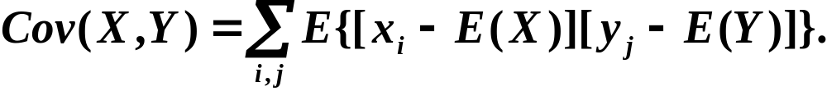


（1）协方差的定义
定义
若
为离散型,
其概率分布
为
则
若
为连续型,
其概率密度为
则
计算协方差的简化公式:
特别地,
当
与
独立时,
有

Slide 3




（2）协方差的性质
为任意常数;
若
与
相互独立,
则

Slide 4


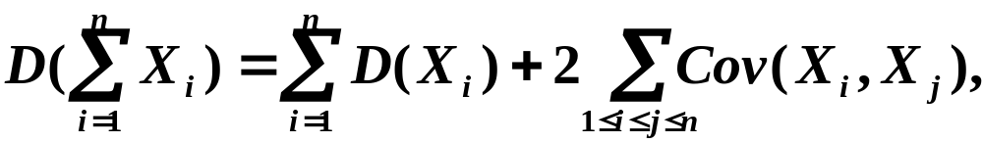
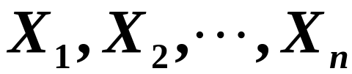
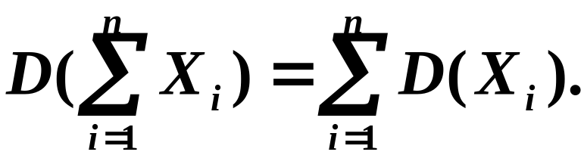
注：随机变量和的方差与协方差的关系
特别地,
若
与
相互独立,
则
对
维情形:
若
两两独立,
则

Slide 5

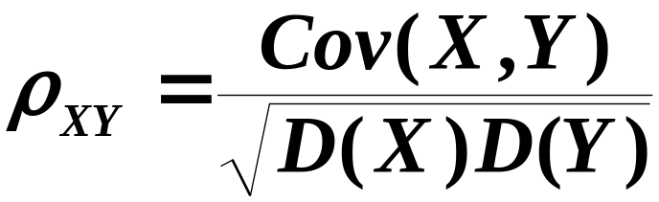


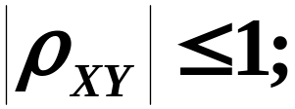

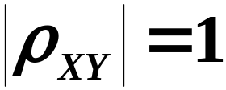


（3）相关系数的定义与性质
定义
设
为二维随机向量,
称
为随机变量
和
的相关系数,
有时也记
为
1.
2.
若
和
相互独立,
则
3.
存在常数
使

Slide 6



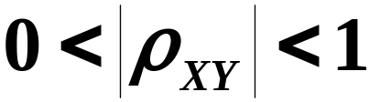
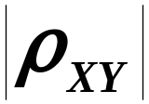
相关系数的定义与性质
3.
存在常数
使
注:
相关系数刻画了
和
间“线性相关”的程度.
当
时,
与
有严格线性关系;
当
时,
与
无线性关系;
当
时,
的值越接近于1,
与
的线性相关程度越高;
的值越接近于0,
与
的线性相关程度越弱.
完

Slide 7

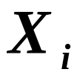


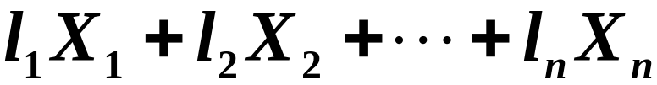
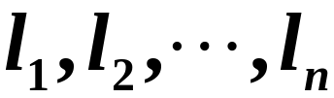
维正态分布的性质
1.
维正态变量
的每一个分量
都是正态变量;
反之,
若
都是正态变量,
且相互独立,
则
是
维正态变量.
2.
维正态变量
服从
维正态分布的
充要条件是
的任意线性组合
均服从正态分布(其中
不全为零).

Slide 8



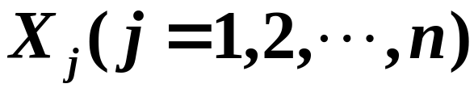

维正态分布的性质
均服从正态分布(其中
不全为零).
3.
若
服从
维正态分布,
且
互不相关,
设
是
的线性函数,
则
也服从多维正态分布.
注:
这一性质称为正态变量的线性变换不变性.
4.
设
服从
维正态分布,
则
“
相互独立”
等价于“
两
两不相关”.
完

Slide 9
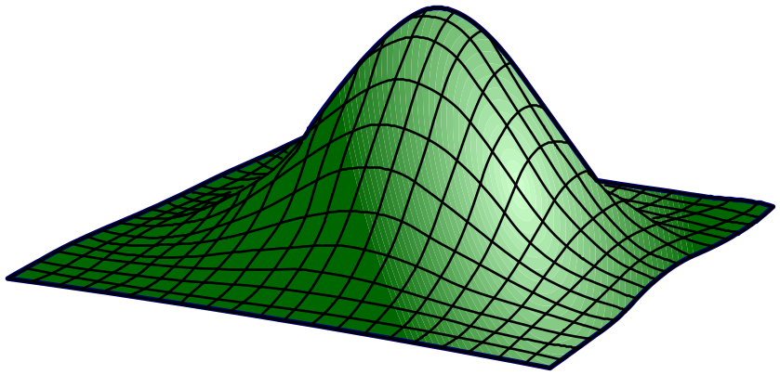
大数定理以严格的数学形式表达了随机现象最根
本的性质之一:
频率的稳定性.
它是随机现象统计规
律的具体表现.
大数定理在理论和实际中都有广泛的
应用.
中心极限定理是概率论中最著名的结果之一,
它
不仅提供了计算独立随机变量之和的近似概率简单
方法,
而且有助于解释为什么很多自然群体的经验
频率显现出钟形的曲线

Slide 10

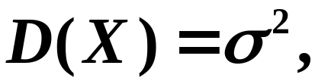

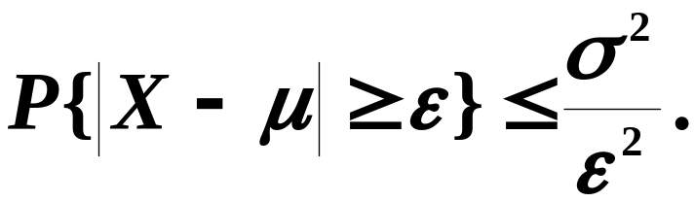
注意：掌握切比雪夫不等式
定理
设随机变量
的期望
方差
则对于任意给定的正数
有

